Slide 1



Formation Data Scientist
Projet 3
« Concevez une application au service de la santé publique »
Soutenance de Projet
Samir HINOJOSA
XX juin 2021

Slide 2

Plan de la soutenance
Mission
L’idée d’application
Présentation du jeu de données
Nettoyage du jeu de données
Analyse exploratoire du jeu de données
Conclusions
Project 3 - Concevez une application au service de la santé publique
OpenClassrooms

Slide 3
1.
Mission
Project 3 - Concevez une application au service de la santé publique
OpenClassrooms

Slide 4


Mission
L'agence "Santé publique France" a lancé un appel à projets pour trouver des idées innovantes d’applications en lien avec l'alimentation.
Je souhaite y participer
Après avoir lu l’appel à projets, voici les différentes étapes que vous avez identifiées :
Repérer des variables pertinentes
Produire des visualisations afin de mieux comprendre les données
Confirmer ou infirmer les hypothèses à l’aide d’une analyse multivariée
Élaborer une idée d’application
Project 3 - Concevez une application au service de la santé publique
OpenClassrooms
Notes:
Vous souhaitez y participer et proposer une idées
Traiter le jeu de données afin de repérer des variables pertinentes pour les traitements à venir. Automatiser ces traitements pour éviter de répéter ces opérations.
Tout au long de l’analyse, produire des visualisations afin de mieux comprendre les données. Effectuer une analyse univariée pour chaque variable intéressante, afin de synthétiser son comportement.

Slide 5
2.
L’idée d’application
Project 3 - Concevez une application au service de la santé publique
OpenClassrooms

Slide 6
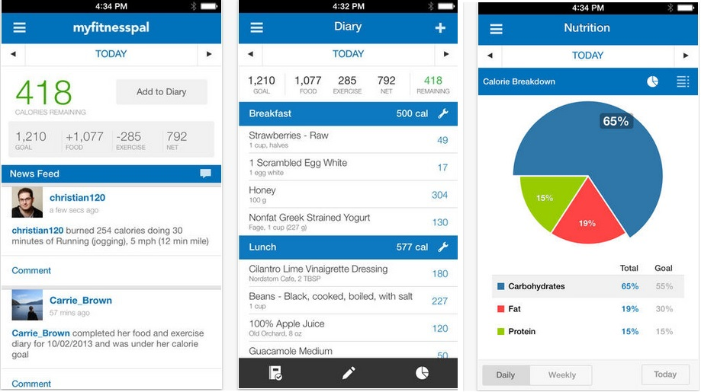


Une application pour compter les nutriments par jour
Les apports nutritionnels nécessaires pour être en bonne santé
Aider les consommateurs à améliorer ses habitudes de consommation
Compter les nutriments par jour
Afficher la qualité nutritionnelle des repas mangée selon Nutri-Score
Project 3 - Concevez une application au service de la santé publique
OpenClassrooms
Notes:
Vous souhaitez y participer et proposer une idées
Traiter le jeu de données afin de repérer des variables pertinentes pour les traitements à venir. Automatiser ces traitements pour éviter de répéter ces opérations.
Tout au long de l’analyse, produire des visualisations afin de mieux comprendre les données. Effectuer une analyse univariée pour chaque variable intéressante, afin de synthétiser son comportement.

Slide 7
3.
Présentation du jeu de données
Project 3 - Concevez une application au service de la santé publique
OpenClassrooms

Slide 8
Présentation du jeu de données
EdStatsCountry.csv | Informations économiques et géographiques générales sur les pays du monde.
 | Taille: | 1760097 x 186 | Pourcentage de NaN: | 79.56 % | Doublon: | 1
Project 3 - Concevez une application au service de la santé publique
OpenClassrooms

Slide 9
https://www.biron.com/fr/actualites/sante-connectee/les-meilleures-applications-pour-compter-vos-calories-et-ameliorer-votre-sante-digestive/
https://www.01net.com/astuces/5-applications-gratuites-pour-compter-les-calories-1423135.html
https://www.topsante.com/nutrition-et-recettes/equilibre-alimentaire/conseils-dietetiques/adulte-les-apports-nutritionnels-necessaires-pour-etre-en-bonne-sante-245181

Slide 10
TRAINING DT 70%
Fit()
DATASET
TESTING DT 30%
Transform()
concatenat
DT NULL = SHAPE

Slide 14
2.
Présentation du jeu de données
Project 3 - Concevez une application au service de la santé publique
OpenClassrooms

Slide 15


Mission
Une Start-up de la EdTech qui propose des contenus de formation en ligne pour un public de niveau lycée et université.
Le projet d’expansion à l’international
Analyse exploratoire pour déterminer:
Quels sont les pays avec un fort potentiel de clients pour nos services ?
Pour chacun de ces pays, quelle sera l’évolution de ce potentiel de clients ?
Dans quels pays l'entreprise doit-elle opérer en priorité ?
Project 3 - Concevez une application au service de la santé publique
OpenClassrooms
Notes:
on doit travailler dans le cadre d'une startup qui s'appelle Academy

Slide 20

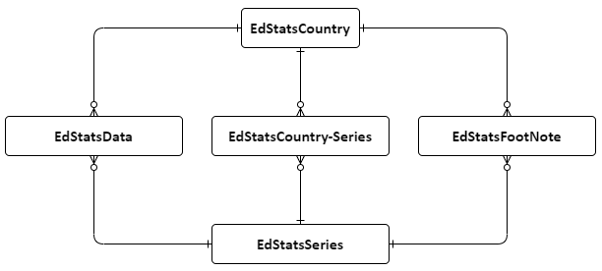
Présentation du jeu de données
Il y a des « relations » entre les datasets à travers les colonnes
Country code / CountryCode
Series code / Indicator code
Soyez prudent avec ces relations.
Project 3 - Concevez une application au service de la santé publique
OpenClassrooms
Notes:
Il y a 5 ensembles des données qui ont des relations

Slide 21
Présentation du jeu de données
EdStatsCountry.csv | Informations économiques et géographiques générales sur les pays du monde.
 | Taille: | 241x32 | Pourcentage de NaN: | 30.52 % | Doublon: | 0
EdStatsSeries.csv | Informations générales sur les indicateurs.
 | Taille: | 3665x21 | Pourcentage de NaN: | 71.72 % | Doublon: | 0
EdStatsCountry-Series.csv | Informations relatives aux ensembles de données « Pays » et « Série ». (Contient les descriptions des indicateurs liés aux pays)
 | Taille: | 613x4 | Pourcentage de NaN: | 25.0 % | Doublon: | 0
EdStatsFootNote.csv | Contient l'année d'origine des données ainsi qu'une description des indicateurs.
 | Taille: | 643638x5 | Pourcentage de NaN: | 20.0 % | Doublon: | 0
EdStatsData.csv | Jeu de données principal qui contient en détail les informations sur les pays et les indicateurs par année.
 | Taille: | 886930x70 | Pourcentage de NaN: | 86.1 % | Doublon: | 0
Project 2 - Analyse des données de systèmes éducatifs
OpenClassrooms

Slide 22
3.
Analyse pré-exploratoire du jeu de données
Project 2 - Analyse des données de systèmes éducatifs
OpenClassrooms

Slide 23

Processus d’analyse
01
03
SÉLECTION DES DATASETS ET COLONNES
02
COMPARER LES PAYS
04
SÉLECTION DES INDICATEURS
PAYS POTENTIELS
Project 2 - Analyse des données de systèmes éducatifs
OpenClassrooms
Notes:
4 étapes
01 – Dans quels datasets et colonnes
02 - quelle est la stratégie que j'ai utilisé
03 – comment j’ai peux comparer les pays
04 - choisir

Slide 24
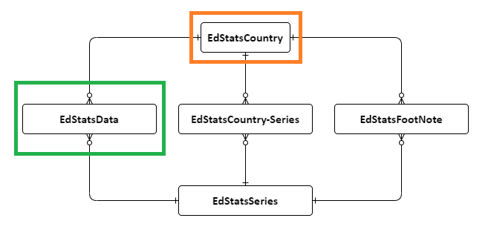
01. Sélection des jeux de données et les colonnes
Les jeux de données à travailler sont:
EdStatsData.csv : Jeu de données principal
EdStatsCountry.csv : Pour compléter les informations sur les pays dans le jeu de données "EdStatsData.csv".
Les colonnes par jeu de données à considérer sont:
EdStatsData.csv
Country Name
Country Code
Indicator Name
Indicator Code
Years until 2021
EdStatsCountry.csv
Country Code
Short Name
2-alpha code
Region
Les pays ont été filtrés selon la liste des pays d’après ISO-3166-1¹
1 - https://datahub.io/core/country-list
Project 2 - Analyse des données de systèmes éducatifs
OpenClassrooms

Slide 25

02. Sélection des Indicateurs
Au début, il y avait 3665 indicateurs uniques sur EdStatsData.csv
2 listes de mots-clés ont été définis
Mots-clés liés à l’objectif de la mission
Mots-clés PAS liés à l’objectif de la mission
Après avoir réalisé les filtres, 296 indicateurs ont été obtenus.
Project 2 - Analyse des données de systèmes éducatifs
OpenClassrooms
Notes:
Mots-clés PAS liés à l’objectif de la mission
qui n'ont pas d'importance
J'ai obtenu 296 indicateurs

Slide 26
Liste d'indicateurs sélectionnés
Après une phase d’observation, les indicateurs retenus sont
Indicator Code | Indicator Name | Renamed Indicator
IT.NET.USER.P2 | Internet users (per 100 people) | Internet users
SE.TER.ENRL | Enrolment in tertiary education, all programmes, both sexes (number) | Enrolment in tertiary education
UIS.E.3 | Enrolment in upper secondary education, both sexes (number) | Enrolment in upper secondary education
NY.GDP.PCAP.PP.CD | GDP per capita, PPP (current international $) | Gross domestic product per capita
SP.POP.1524.TO.UN | Population, ages 15-24, total | Ages 15-24 population
SP.POP.TOTL | Population, total | Total population
Project 2 - Analyse des données de systèmes éducatifs
OpenClassrooms
Notes:
Je vais choisir à main levée ceux qui sont le plus important dans le cadre de la mission

Slide 27


03. Comparaison des pays
Quels sont les pays avec un fort potentiel de clients pour nos services ?
Sélectionner le nombre de colonnes nécessaires pour travailler
Sélectionner les données les plus récentes pour chaque pays par indicateurs
Exclure les pays de moins de 10 millions d'habitants
Après avoir réalisé les filtres, 86 pays ont été obtenus.
Project 2 - Analyse des données de systèmes éducatifs
OpenClassrooms
Notes:
Un pays a des données pour 2015, mais il y a peut-être un autre pays qui ne dispose pas de données pour la même année.

Slide 28
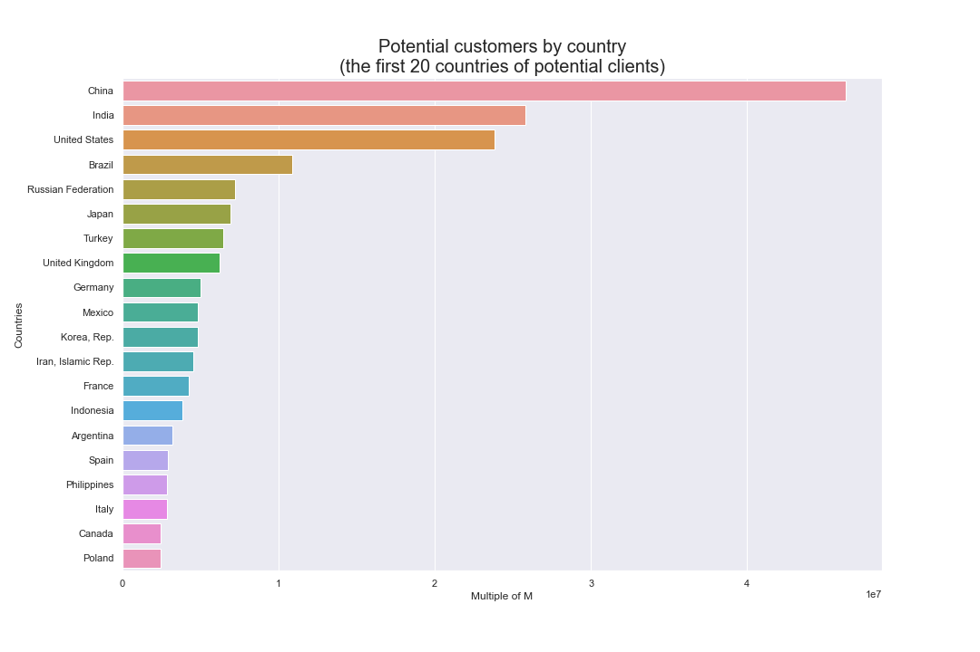
La chine, l’inde, les EU et le Brésil sont les pays avec le plus fort potentiel
Quels sont les pays avec un fort potentiel de clients pour nos services ?
(Enrolment in tertiary education + Enrolment in upper secondary education) * Internet users/100
Project 2 - Analyse des données de systèmes éducatifs
OpenClassrooms
Notes:
LA CHINe, L’AND

Slide 29
04. Pays potentiels (Définition du Score)
Dans quels pays l'entreprise doit-elle opérer en priorité ?
Pour chacun de ces pays, quelle sera l’évolution de ce potentiel de clients ?
Hypothèses
L'indicateur le plus important est « Enrolment in education » car c'est le marché cible
Le deuxième indicateur le plus important est « Internet users » car l'Académie propose une formation en ligne
Le prix de la formation n'est pas cher
Renamed Indicator | Weighing | Indicator Code | Indicator Name
Enrolment in education | 50 % | SE.TER.ENRL UIS.E.3 | Enrolment in tertiary education, all programmes, both sexes (number) Enrolment in upper secondary education
Internet users | 35 % | IT.NET.USER.P2 | Internet users (per 100 people)
Gross domestic product per capita | 15 % | NY.GDP.PCAP.PP.CD | GDP per capita, PPP (current international $)
Project 2 - Analyse des données de systèmes éducatifs
OpenClassrooms
Notes:
GDP = produit intérieur brut

Slide 30
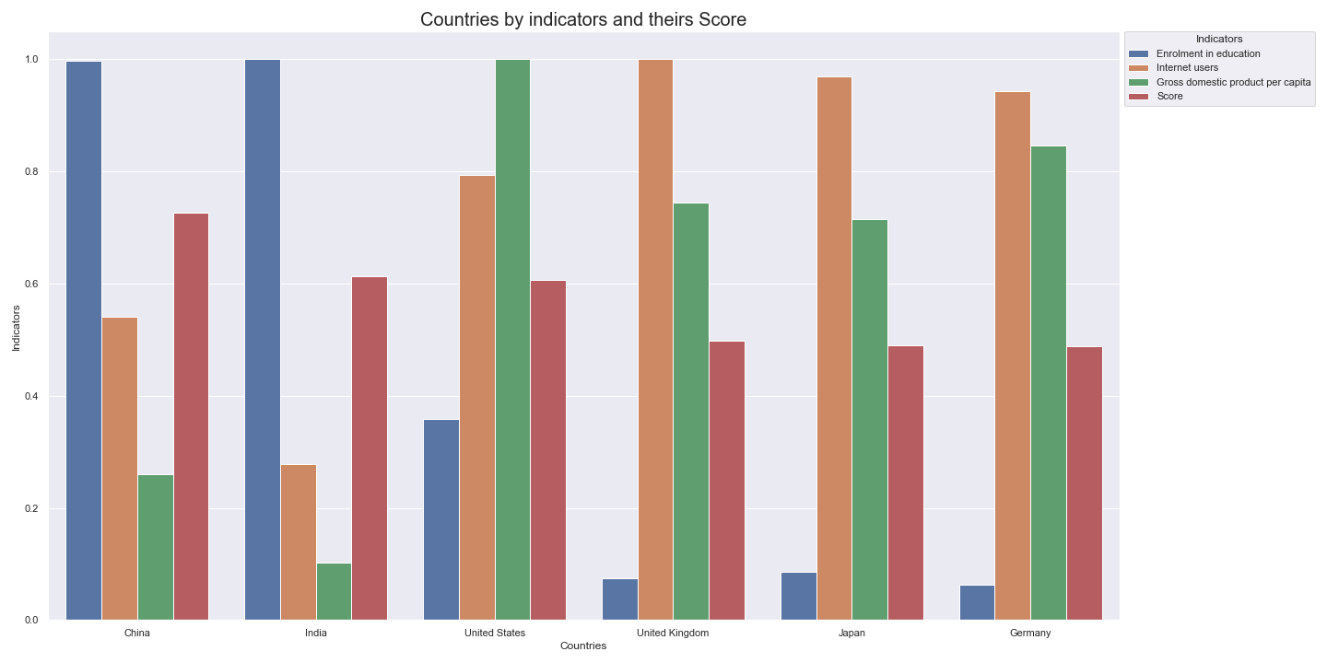



La chine, l’inde et les EU sont les pays avec le plus fort potentiel
Dans quels pays l'entreprise doit-elle opérer en priorité ?
La Chine
L'Inde
Les États-Unis
Project 2 - Analyse des données de systèmes éducatifs
OpenClassrooms
Notes:
LA CHINe, L’AND

Slide 31
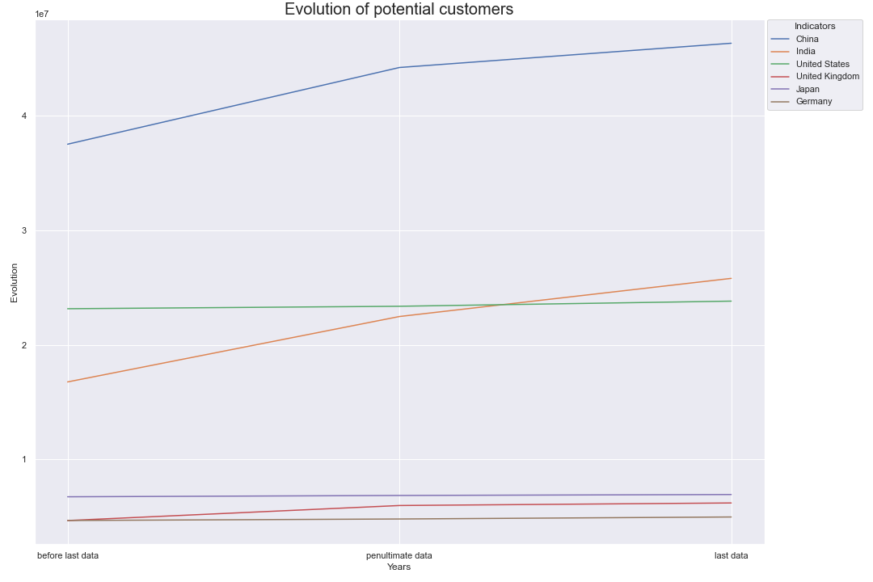
La chine, l’inde et les EU ont plus d’évolution de clients potentiels
Pour chacun de ces pays, quelle sera l’évolution de ce potentiel de clients ?
Sélection des trois dernières données disponibles pour chaque pays par les indicateurs “Enrolment in education” et “Internet users”
Project 2 - Analyse des données de systèmes éducatifs
OpenClassrooms
Notes:
D'ailleurs
LA CHINe, L’AND

Slide 32
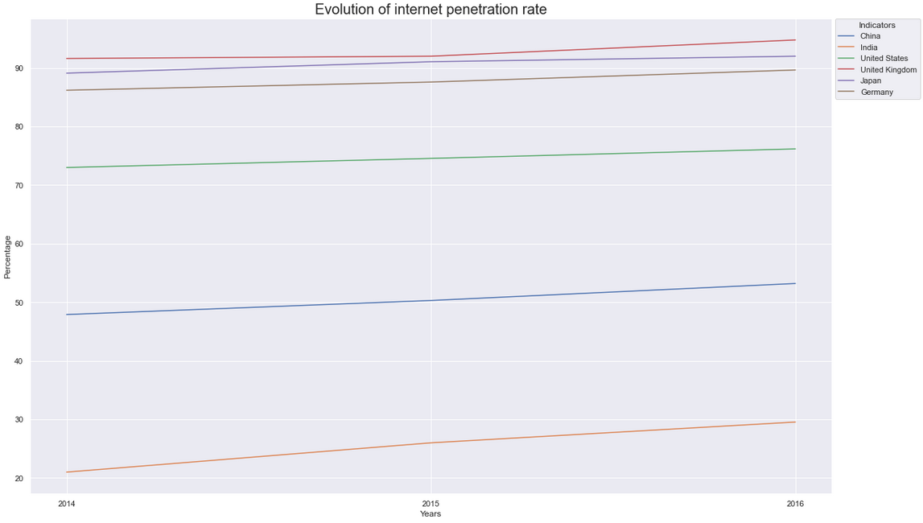
Le Royaume-Uni, le Japon, l’Inde et l’Allemagne ont la meilleure évolution d’internet
Sélection des trois dernières données disponibles pour chaque pays par l’indicateur “Internet users”
Project 2 - Analyse des données de systèmes éducatifs
OpenClassrooms
Notes:
L’AND
l'Allemagne

Slide 33

L’Academy doit opérer en priorité en la Chine
La Chine a la plus forte croissance de clients potentiels au cours des trois dernières années
Le prix de la formation n'est pas cher donc elle peut être acquise par plus de clients
Project 2 - Analyse des données de systèmes éducatifs
OpenClassrooms

Slide 34
4.
Conclusions sur la pertinence du jeu de données
Project 2 - Analyse des données de systèmes éducatifs
OpenClassrooms

Slide 35
La pertinence du jeu de données
Certains datasets n'ajoutent pas de valeur
EdStatsCountry-Series.csv
EdStatsFootNote.csv
EdStatsSeries.csv
Il manque des informations sur Academy pour rendre l’analyse plus précise
La langue des cours
Le prix de la formation
Le jeu de données permet de répondre aux attentes d’Academy
Project 2 - Analyse des données de systèmes éducatifs
OpenClassrooms

Slide 36

Avez-vous des questions ?
Project 2 - Analyse des données de systèmes éducatifs
OpenClassrooms

Slide 37
MERCI
Soutenance de Projet
Samir HINOJOSA
24 avril 2021
OPENCLASSROOMS

